Slide 1
成功八步——第四步
邀约
M系统快速打造成功系统系列培训

Slide 2
第1步
梦 想
第8步
复 制
第4步
邀 约
第5步
讲 解
行动圈
第2步
承 诺
第3步
列名单
第6步
跟 进
第7步
检查进度

Slide 3
梦想板
要什么:
你究竟要什么?要多少？什么时间要？
为什么做一件事永远比怎样做好一件事更加重要！为什么做占90%，怎样做好只占10%，但很可能很多人并不知道他们在生活中究竟要什么。
一
写下来:
把你想要的东西一定写下来。
目标要视觉化、数量化，加上最后实现的日期。
二
梦想板:
一定要建立梦想档案。把你的主意目标写在梦想板上，每天不停地看，至少大声念两遍。
三

Slide 4
一、学习：学习型团队、动车组、
二、改变：观念、自身、小事、此时
三、创业：最好的创业良机

Slide 5
名单
朋友
伙伴
同事
同学
客户
亲戚
熟人
一面之交
名单表
类别 | 姓名 | 电话 | 备注

Slide 6
名单分析表
姓名 | 性别 | 年龄 | 婚否 | 职业 | 电话 | 关系 | 需要 | 经济 | 人际关系 | 综合能力 | 总分类
注一：分数:0---0.5---1---1.5---2
注二：名单上第一个要填上你自己，并要为自己打分，为自己打分分数高低要适中，因为你做参照体，分数适中比较容易与新人做分析。
注三：名单中的类别要求填好，这样采取什么样的策略和方案容易一目了然
关系：陌生----一面之交---一般----较好朋友----很好
需求：滿足----较少---一般----较强----很强
经济收入：2000以下_--2000~5000---5000~10000---10000~20000---20000以上
人际关系：20人---20~50---50~100---100~200---200以上
综合能力：没有---较低--一般---较强---很强
类别：A类---7分以上(比自己高)； B类---4~6分(与自己相近) ；C类---3分以下(比自己低)，
A、B类---请老師讲计划， C类---主要自己讲计划。

Slide 7
成功八步——第四步
邀约
M系统快速打造成功系统系列培训

Slide 8
1
1
邀约的种类
目录
2
2
三个原则
3
contents
3
邀约中的10个注意事项
4
专业化邀约

Slide 9
PART 01
邀约的种类
Your content to play here, or through your copy, paste in this box, and select only the text. Your content to play here, or through your copy, paste in this box, and select only the text.

Slide 10
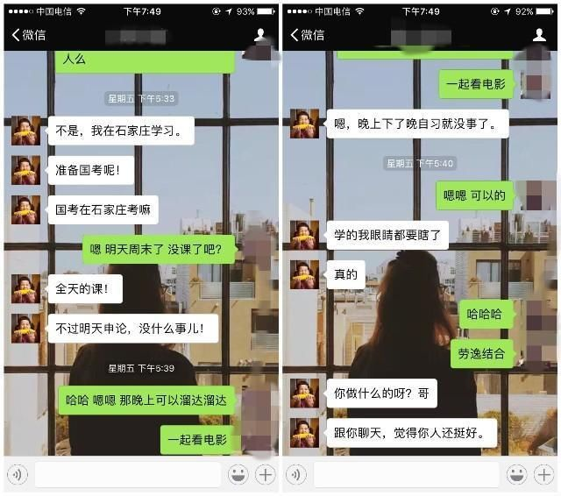
1、面对面邀约
A、推崇工具资料。
B、推崇成功人士。
C、推崇系统会议。
D、从分享产品入手。
E、从讲公司、讲机会、讲分配制度入手。
2、电话邀约：最常用的方法对于新人非常适用(地面)。
3、微信、QQ、抖音等社交软件、电子邮件、短信息、传真邀约： 适用于远距离的朋友。

Slide 11
PART 02
邀约的三个原则
Your content to play here, or through your copy, paste in this box, and select only the text. Your content to play here, or through your copy, paste in this box, and select only the text.

Slide 12
您要让对方明显地感到您正在为他介绍一个好得难得的机会，高姿态来自于您确实关心别人，而不是您自己另有所图，您要让他强烈地感觉到这一点。
高姿态
三个原则
电话中不谈产品、不谈制度、不谈公司。
三不谈
在开始建造您的生意时，专业化邀约与联系对您至关重要。您要参加这方面的培训，听这方面的录音或看这方面的视频，并要向您的上级咨询，最好看他们怎样邀约。
专业化

Slide 13
PART 03
邀约中的10个注意事项
Your content to play here, or through your copy, paste in this box, and select only the text. Your content to play here, or through your copy, paste in this box, and select only the text.

Slide 14
1、先学习
认真参加会议和听录音、看视频，学习怎样邀约，最好向上级咨询后再开始邀约。
2、尽量快
2分钟内邀约完毕，对方问您问题，你也用问题反问他，在电话中不要向对方提供太多的资料和谈话时间。
3、要兴奋
有可能兴奋地告诉对方您已经开始了自己的业务，并且效果比您想象得好，而且，您学会了很多的知识。
4、 说清楚
清楚地告知对方邀约时间和地点，哪一天？几点？白天还是晚上？在什么地方见面？
5、 邀一对
请他携同伴侣一起参加。
邀约多于您房间能容纳人数的3倍人员参加会议，要知道不是所有人都会参加会议，并且，会议中不要提及没有与会的人。
6、 多三倍
7、 二选一
安排两个不同时间的会议，让新人确定其中一个，在会前24－28小时预先邀约。
8、 别迟疑
你应勇敢地打电话给他人，一旦您开始之后，您会发现邀约实际上是业务中极有兴趣的一环。
9、 多推崇
推崇系统和您的咨询线，推崇时说词要准确、到位、感人。
您如果与别人沟通有困难或打过5－6个电话后他们都拒绝您，您就不要死缠烂打了，应暂停电话邀约，将此向您的上级反映，以便得到指导。
10、勤咨询

Slide 15
PART 04
专业化邀约

Slide 16
1、熟人邀约
2、第三者邀约
3、一面之交邀约
台词卡
1、先使用
2、照着念
3、反复练
使用台词卡的三个建议：

Slide 17
1、熟人邀约
你好！是张伟吗？我是李明（“是的”）。我现在在外边，时间很紧，不过有件很重要的事，我要找你好好谈谈。（“什么事？”）是给你介绍一个生意。（“什么生意？”）我现在很忙，在电话里也说不清楚，再说我还有很多资料要让你看。你明天白天还是晚上有时间？（“晚上”）。那咱们到时候再谈吧……
［用二选一法确定时间，再确定地点，并要给对方留下你的电话］

Slide 18
2、第三者邀约
你好！你是张伟，张先生吗？（“是的，你是谁？” ）我是李明，我是王强的朋友。（“有什么事吗？” ）是这样：我是第一人气网（第一人群）的咨询顾问，我们正在XX市拓展市场，我们需要找一些有能力，又比较了解当地情况的朋友合作。我和王强提起这件事的时候，他极力向我推荐你，他说你很优秀。（“过奖了，你有什么需要我做的吗”）。我不知道你有没有1个多小时的时间，我们坐下来谈一谈。（“谈什么，是什么事啊？”）是一个很好的生意！在电话里一下也说不清楚，并且我还有些资料要让你看。（“哦”）。我今晚或明天下午有些空余时间。你看在这两个时间内，你什么时候方便……
［用二选一法确定时间，再确定地点，并要给对方留下你的电话］

Slide 19
3、一面之交邀约
你好！你是张伟，张先生吗？（“是的”。）我是李明，你还记得我吗？上个月我们在去北京的火车上见过面，你给我留下了很深刻的印象。（“谢谢”。）这次我给你打电话是这么回事：我是第一人气网（第一人群）的咨询顾问，我们正在这个地区拓展市场，需要找一些有能力又比较了解当地情况的朋友合作。我一下就想起了你，上次你给我留下了很好的印象。（“过奖了，谢谢”。）你有兴趣了解吗？（“什么生意？” ）是一个很好的生意，在电话里一下也说不清楚，并且到时我还有些资料要让你看。（“哦”。）我今晚或明天下午有些空余时间，你看哪个时间你比较方便……
［用二选一法确定时间，再确定地点，并要给对方留下你的电话］

Slide 20
推崇会议
我现在正在和第一人气网（第一人群）合作（或说我正在第一人气网学习），第一人气网是全球最大的娱乐消遣平台，它创造了全球最牛的软件分销和培训系统，是专门教给人们在二十一世纪如何利用互联网轻松赚钱的一家公司。它在国内外已经很有名气，不到两年时间刷新了多个世界记录，比如连续300天在亚马逊全球人气热搜榜排名第一，2020年全球500家成长最快企业排名第一，不到两年时间交费会员已经超过3200万，遍布全球180多个国家。
下星期六（星期天）他们在××城市有个讲座，相信会对您（这么想做事的人/下一步的发展/开拓思路/学习如何营销/提升个人能力/了解世界的发展趋势/了解如何建立一个团队……）会有所帮助，您一定要去听听？

Slide 21
推崇成功人士
你听说过约翰吗？（回答：没有）。那你听说过第一人气网吗？（回答：没有）。太可惜了，第一人气网是全球最大的娱乐消遣平台，它创造了全球最牛的软件分销和培训系统，是专门教给人们在二十一世纪如何利用互联网轻松赚钱的一家公司。这家公司帮助很多人建立了个人事业。在国内外非常有名气，不到两年时间刷新了多个世界记录，比如连续300天在亚马逊全球人气热搜榜排名第一，2020年全球500家成长最快企业排名第一，不到两年时间交费会员已经超过3200万，遍布全球180多个国家。XX是这家公司的咨询专家，我和他是好朋友，我很乐意引荐您同这位先生/女士见一面，这对你肯定很有帮助。您有兴趣吗？

Slide 22
推崇工具
1、M系统腾讯会议你听过吗？（回答：没有）。是--吗？真是太可惜了。 这个腾讯会议简直太棒了，是我近年来听过的最好的会议。你一定要进去听听。（回答：它是讲什么的？）。。。。。（作业）
建议：你可以在很短的时间内大体介绍一下M系统腾讯会议的内容。
2、这次老君山旅游你去不去？（回答：不去）。是--吗？哎呦，真是太可惜了。 这次旅游简直太棒了，不但可以旅游，还可以在旅游中学到很多东西呢，千万别错失良机呀（回答：它是讲什么的？）（详细讲解98天挣100万计划，是一个打了折也能上董事的计划）。

Slide 23
作业
1、制作详细邀约台词卡，可以咨询系统老师；
2、制作自我介绍台词卡，线上和线下的各一份；
3、制作推崇M系统、腾讯会议（zoom）、成功人士、老师和你的推荐人的台词卡；
4、总结crowd1平台优势。

Slide 24
impossible is nothing
寄语
行动圈的第二步就是学会正确邀约
细节决定成败

Slide 25
今天是我新生命的开始
我立志要改变个人和家族的命运
我说得到就一定做得到
没有人能够想象到我的未来有多么辉煌

